Slide 1
BayEOS Logger-App für Android
Großes Master-Projekt im Master Computer Science

Slide 2
Überblick
Aufgabe
Motivation
Existierende Java-Anwendung
Logger-App für Android
Demo

Slide 3
1. Aufgabe
Erstellen einer mobilen Android Java Anwendung zum Auslesen und Konfigurieren von BayEOS Loggern.
Funktionsumfang:
Kommunikation der App mit dem Arduino Gerät
Konfiguration des Loggers
Messdaten lesen / speichern / senden
Live-Daten anzeigen

Slide 4
2. Motivation
Reduzierung des Gewichts der Ausrüstung
Möglichkeit der Datenübertragung in Gebieten ohne Mobilfunk
?
Notes:
Laptop wird durch Tablet oder Handy ersetzt

Slide 5
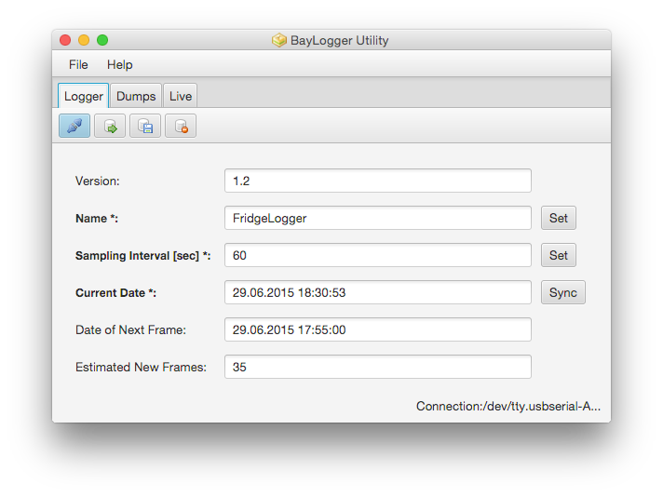
3. Existierende Java-Anwendung
Notes:
Kennen die Zuhörer diese Anwendung oder brauchen sie weitere Erklärung?

Slide 6
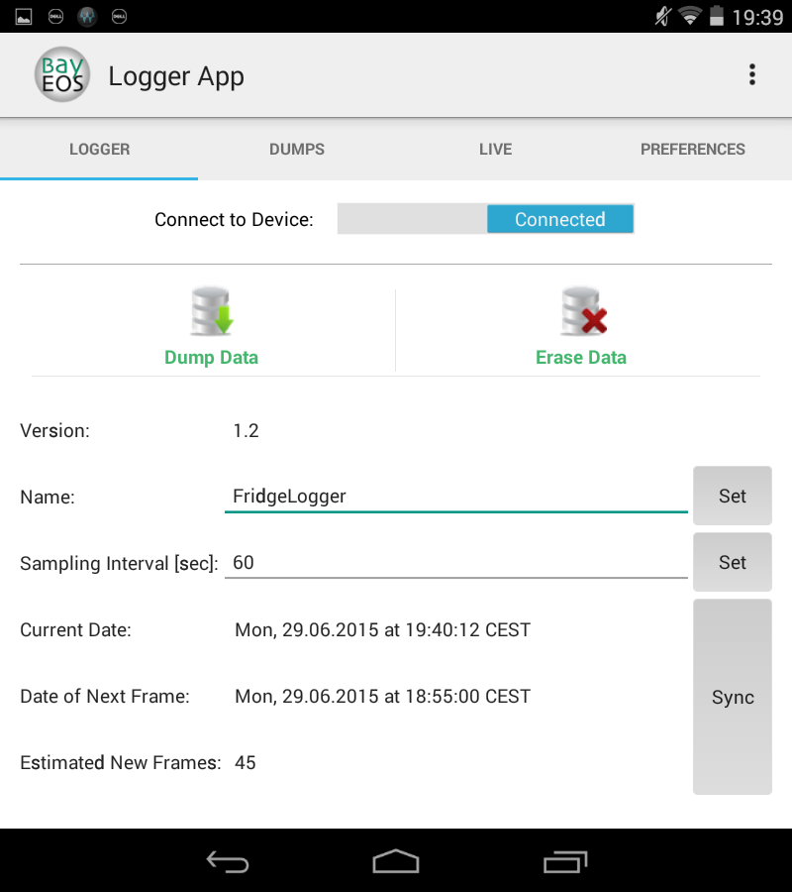
4. Logger-App für Android
Notes:
Funktionsumfang:
1. Meldung ob Verbindung erfolgreich oder nicht möglich / Beim Abziehen Meldung über Disconnect
2. Anzeige der wichtigsten Loggereigenschaften: Version, Name, SamplingInt, Datum, Datum des nächsten Frames, Anzahl an zu erwartenden Frames
3. Name und Samplinginterval verstellbar
4. Zeitanzeige synchronisierbar (Sync Button fragt nach Datum und Datum des nächsten Frames und updated die zu erwartenden neuen Frames)
5. Bei Unterschieden von mehr als 5 Minuten zwischen Systemzeit und Loggerzeit erscheint ein Dialog, ob die Zeit resettet werden soll
6. Bei Dump Data erscheint ein ProgressDialog, der die ungefähr verbleibende Zeit anzeigt. Der Dump der Daten ist abbrechbar.
6.1 Nach erfolgreichem Download der Daten werden die Daten gespeichert(Auch hier Progressdialog)
6.2 Nach erfolgreichem Speichern wird der Speicherort und der Dateiname angezeigt.
7. Bei Erase Data erscheint ein Dialog, der sicherheitshalber noch einmal nachfragt, ob die Daten wirklich gelöscht werden sollen.

Slide 7
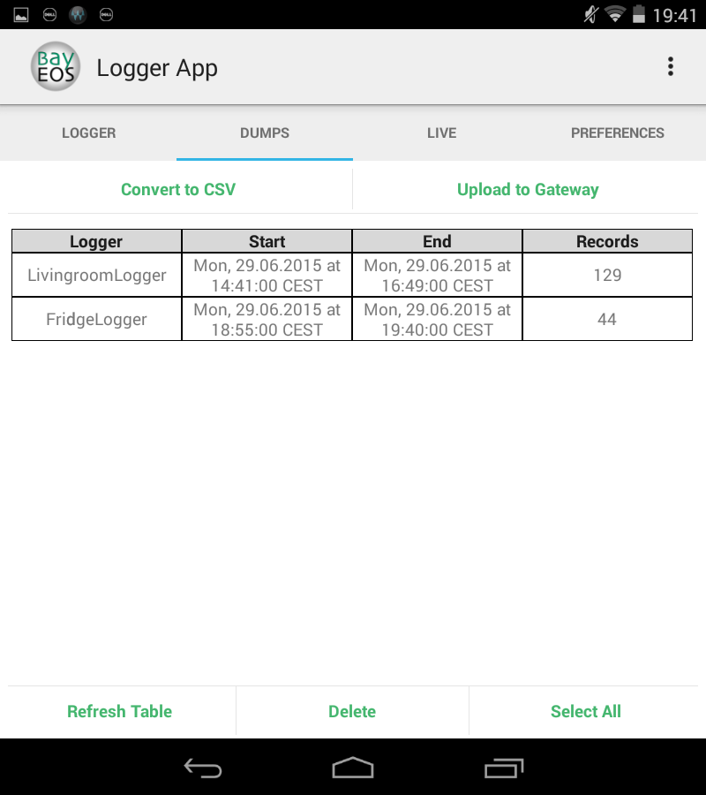
4. Logger-App für Android
Notes:
Funktionsumfang:
Tabelle:
Anzeige der .db Files, die durch einen Dump auf dem Gerät gespeichert wurden.
Name des Loggers
Start- und Endzeit der Frames dieses Dumps
Anzahl von Frames
Auswahl eines oder mehrerer Frames durch Tap auf die Zeile möglich
Bei vielen Einträgen ist die Tabelle scrollbar
Menubar unten:
Tabelle akutalisieren, falls der User per Hand außerhalb der App Daten gelöscht hat
Alle Einträge in der Tabelle anwählen bzw. abwählen.
Daten löschen
Dialog, um das Löschen zu bestätigen
Menubar oben:
Konvertierung der Daten in CSV Format (schnell und platzsparend), um sie dann in zB Excel zu importieren
Informieren des Users, ob diese Datei bereits konvertiert wurde. Diese Dateien werden nicht erneut konvertiert.
ProgressDialog mit anschließender Anzeige der Dateinamen und des Speicherortes.
Upload der Daten in die BayEOS Gateway
Anzeige der Files und deren Dateigrößen, dann ProgressDialog (abbrechbar)
Nach Beenden des Uploads anzeige des HTTP Status Codes, um den User über Erfolg bzw. Misserfolg zu informieren.
Checkbox, um dem User die Möglichkeit zu geben, die hochgeladenen Daten vom Gerät (und der Tabelle) zu löschen.

Slide 8
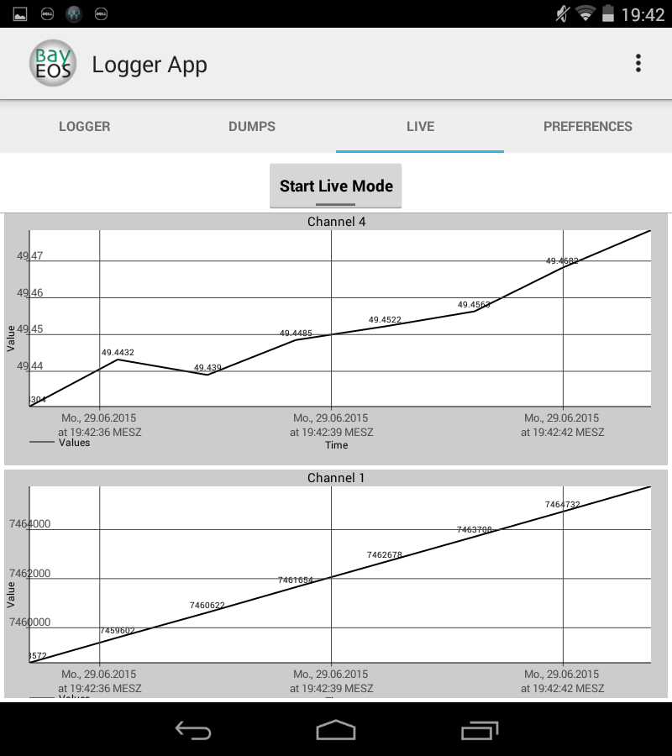
4. Logger-App für Android
Notes:
Funktionsumfang:
Starten bzw. Stoppen des Live Modus.
Anzeige der gesendeten Daten jedes Channels unter Anzeige der Werte und Zeitstempel
Der Live Modus läuft auch weiter, wenn man zu den Reitern Dumps und Preferences wechselt, wird jedoch automatisch gestoppt, wenn man zum Reiter Logger wechselt

Slide 9
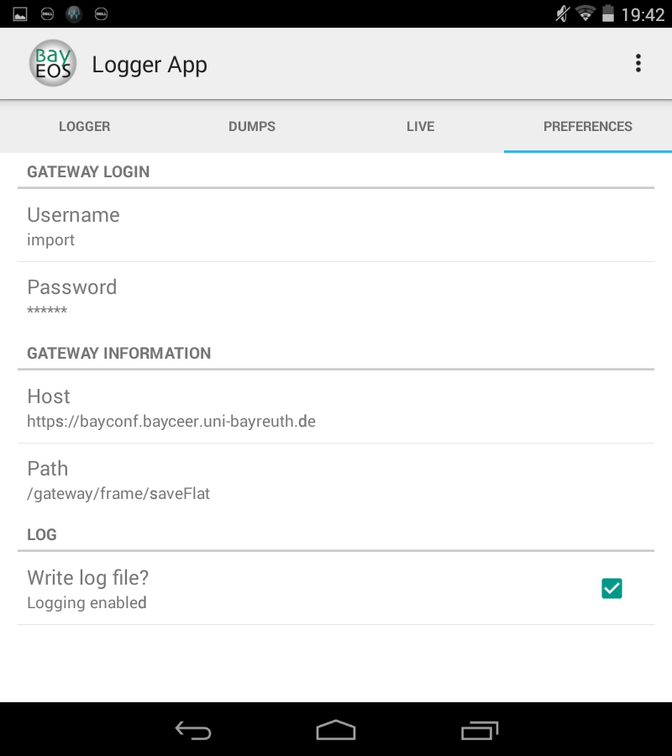
4. Logger-App für Android
Notes:
Funktionsumfang:
Diese Einstellungen werden über das Beenden der App hinaus gespeichert und müssen vom User nur ein mal nach der Installation der App festgelegt werden
Festlegen und Speichern der Usereinstellungen, die nötig sind, um Daten in die Gateway zu schieben:
Username, Passwort, Host und Path.
Als Defaultwert für Host und Path ist die BayEOS Gateway voreingestellt
Checkbox, ob die Vorgänge in der App in ein Log File gespeichert werden sollen, welches bei der Fehlerbehebung sehr hilfreich sein kann.

Slide 10
5. Demo

